Slide 1
Node.js服务端编程
----数据库应用基础

Slide 2
本课要点
网络应用程序结构
web数据库的基本概念
常用查询语句
数据库的选择

Slide 3
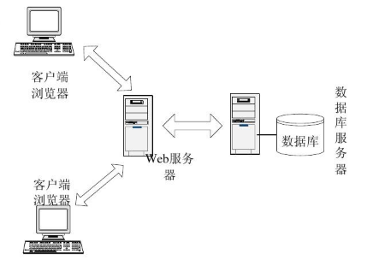
Web数据库开发基础
传统web是应用程序结构

Slide 4
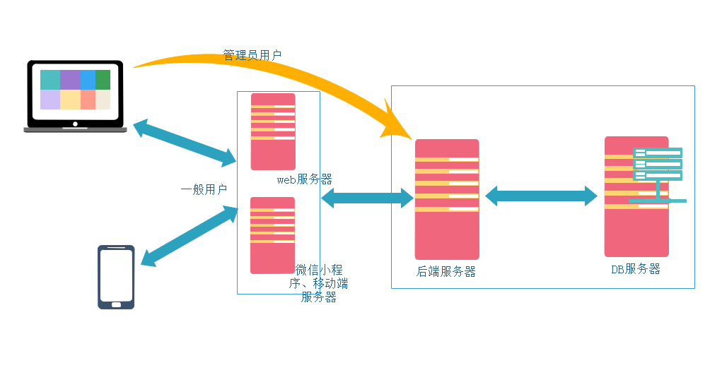
Web数据库开发基础
当前网络应用程序结构

Slide 5
Web数据库开发基础
Web数据库就是将数据库技术与Web技术融合在一起，使数据库系统成为Web的重要有机组成部分，从而实现数据库与网络技术的无缝结合。
它的工作过程可简单地描述成：用户通过浏览器端的操作界面以交互的方式经由Web服务器来访问数据库。用户向数据库提交的信息以及数据库返回给用户的信息都是以网页的形式显示。

Slide 6
Web数据库开发基础
应用开发人员数据库要掌握到什么程度？
不仅要掌握数据库的基本查询语句，还需要清楚数据库设计的思想和典型方法。毕竟数据库的结构如何规划，任何数据库系统都不能代劳。

Slide 7
本课要点
网络应用程序结构
web数据库的基本概念
常用查询语句
数据库的选择

Slide 8
Web数据库基本概念
在传统的文件系统已经不能满足人们的需要时，能够统一管理和共享数据的数据库管理系统(DBMS, Database Management System)应运而生。
DBMS的主要包括两个功能：
数据定义功能：提供数据定义语言（DDL，Data Definition Language），用以定义数据库中的数据对象
数据操纵功能：提供数据操纵语言（DML，Data Manipulation Language），用以实现对数据的基本操作（查询、插入、删除和修改）
数据库的运行管理和维护等，如数据的安全、完整性、并发和恢复等控制

Slide 9
Web数据库基本概念
数据库类型：
非关系型数据库：MongoDB、Redis、BigTable等
关系型数据库：依然是Web开发中的主流数据库。Mysql、sqlserver、Oracle等。
Mysql是目前的主流数据库之一，几乎可以承担起所有Web站点的数据处理操作（通过集群、主从等优化手段）。大型应用会使用Oracel作为数据库（比如银行、证券、电信）。另外值得一提的是NOSQL，由于它的灵活性高于关系型数据库，所以常用于作为缓存系统，如MemCache、Redis。

Slide 10
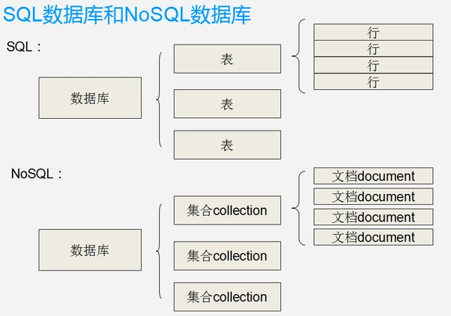
Web数据库基本概念
非关系型数据库。没有行、列的概念。用JSON来存储数据。 集合就相当于‘表’，文档就相当于‘行’, 文档就是JSON。

Slide 11
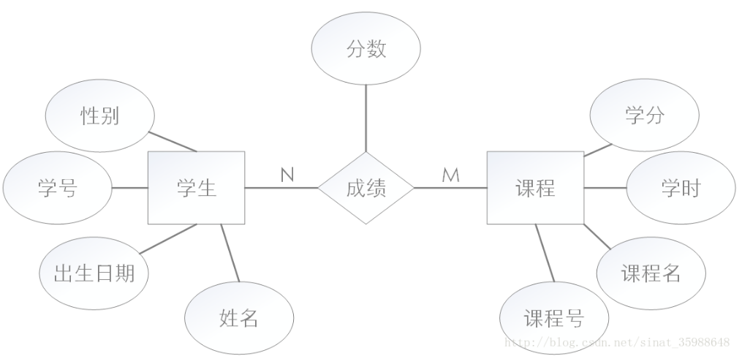
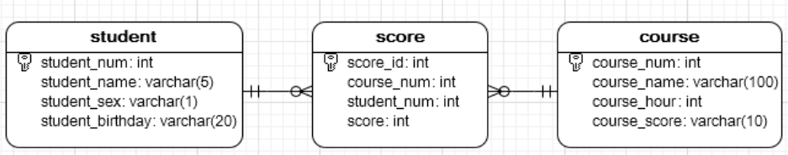
Web数据库基本概念

Slide 12
Web数据库基本概念
数据设计建议(Mysql)：
范式和冗余：关系型数据库的范式有六种，这是理论上的。在实际开发中，往往达到第三范式即可，并添加一些冗余字段用于加快查询速度。
主外键：建立逻辑上的主外键，但不建立硬性的主外键关系。逻辑上的主外键意味着，主外键关系的维护交于程序来完成，而不是数据库系统。这样可以避免主外键冲突而引起的不必要bug。尽量不使用组合主键。
字段类型和大小：
在为一个字段指定类型时，尽量使用整数类型。因为查询效率高，存储空间小。
整数类型字段，尽量使用 unsigned 。如果确实需要表示负数，那就用有符号的整数类型。如果字段长度已知，务必使用char而不是varchar。varchar容易产生数据碎片，影响效率。比如存储MD5哈希值。
尽量避免可空字段，并给字段设置默认值。NULL 有时候会引起意料之外的BUG。

Slide 13
Web数据库基本概念
数据设计建议（Mysql）：
索引：
不要随意建立索引，应当根据慢查询建立适当的索引。
比如：经常需要排序、分组的字段，可以建立索引。把组合主键、值唯一的字段建立为唯一索引。
尽量使用数据量比较少的索引。
比如：在整数类型上建立，而不是在文本类型上。这也意味着，在对 text 等数据量比较大的字段建立索引时，应取字段的前面几个字符建立索引即可，而不是建立全文索引。
尽量选择取值范围更大的字段建立索引。
比如：我们不应该在 性别字段上建立索引，因为它的取值太有限了。

Slide 14
Web数据库基本概念
数据设计建议（Mysql） ：
索引：
尽量扩展索引，而不是建立一个新的。
比如：已有索引(user_id)，现在要建立class_id的索引，可以考虑建立为(user_id, class_id)。索引的建立是否恰当，最终取决于查询速度是否提高了。所以建议根据慢查询日志来建立适当的索引。
编码：尽量使用utf8mb4编码，这是四字节的UTF-8编码，是符合标准意义的。而utf8编码是用三字节存的，所以不能保存emoji表情。

Slide 15
Web数据库基本概念
字段定义建议(Mysql)
id 主键字段必有
类型。unsigned tinyint（0~255）足矣。
登录名。必须是变长的，因为这是用户设置的，最多不超过 32 字符。
手机号码。也可以用 bigint 存储。也可以用 char(11) 来存，也可以用 char(13) 来存（区号2位），可用varchar(24) 记录不同国家长度也不一样的号码。
email 邮箱地址。目前最长的邮箱是 32 字符，理论最长是 320 字符，可折中取了 128 字符。password 密码。这里是是使用 Hash:make 方法生成的，最长只有 60 位，所以长度是 60，并且为了避免编码问题，使用 binary 字段来存储。
性别。也可以使用 enum 存储，但强烈不推荐，更何况只是用来存储整数形式的内容。所以直接用 tinyint 类型。
IP地址。ipv4地址。32 位的ipv4地址正好可以用一个int类型保存。php里使用ip2long函数即可完成转换。如果遇到 ipv6 地址，就需要用 binary(16) 来存了。

Slide 16
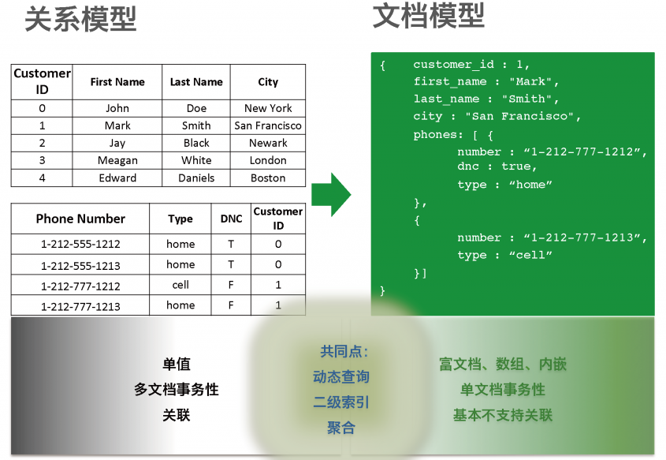
Web数据库基本概念

Slide 17
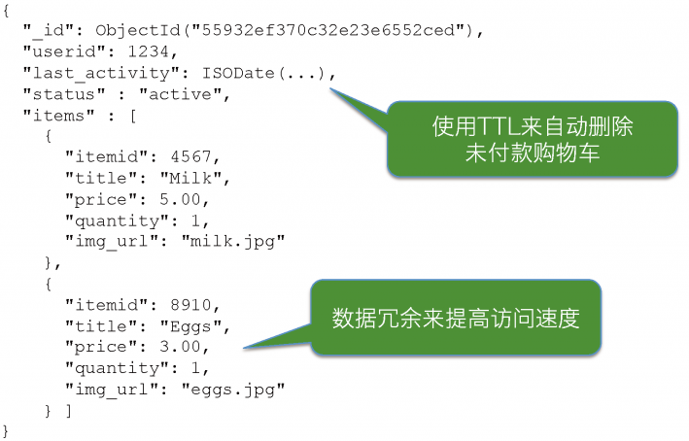
Web数据库基本概念
这里把商品的一些主要信息放到购物车里了，比如说 name,price, quantity，为什么？
读一次所有信息都拿到了：价格、数量等等，不需要再去查另一张表。这是一种比较常见的优化手段，用冗余的方式来提供读取性能。

Slide 18
Web数据库基本概念
mongoDB规范
一、库的设计mongodb数据库命名规范：db_xxxx禁止使用任何 " _ "（下划线）外的特殊字符禁止使用数字打头的库名数据库名最多为 64字符
二、集合的设计mongodb集合命名规范：t_xxxx集合名全部小写禁止使用任何 " _ "（下划线） 以外的特殊字符禁止使用数字打头的集合名称集合名称最多为 64字符
三、文档的设计文档中的 key 禁止使用任何 " _ "（下划线）以外的特殊字符禁止使用 _id ，如：向 _id 中写入自定义内容中写入自定义内容尽量不要让数组字段成为查询条件尽量存放统一了大小写后的数据
四、索引的设计优先使用覆盖索引尽量遵循最左前缀原则索引名称长度不要超过 128 字符尽可能的将单列索引并入组合索引以降低数量

Slide 19
Web数据库基本概念
mongoDB规范
五、关系映射
1.一对很少 one-to-few 可以采用内嵌文档
person集合中
{
name:'张三’,
age:20,
address:[
{country:"中国"，province:"山西省"，city:"长治市"}， {country:"中国"，province:"山西省"，city:"太原市"}
]
}
优点：不需要单独执行一条语句去获取内嵌的内容
缺点：法把这些内嵌文档当做单独的实体去访问 适用场合：一对很少且不需要单独访问内嵌内容

Slide 20
Web数据库基本概念
mongoDB规范
2.一对许多（但并不是很多） one-to-many 中间引用
person集合{
_id:ObjectID(12个字节组成)
name:"张三“
age:23
}
人员组集合{
name:"一组"，
persons:[ObjectID("aaaaa"),ObjectID("AAABBB").....]
}
适用场合：一对多且多的一端内容因为各种理由需要单独存在的情况下可以通过数组的方式引用多的一方的。

Slide 21
Web数据库基本概念
mongoDB规范
3.一对非常多 one-to-squillions 父级引用（mongodb每个文档的最大16M）
company集合{
_id:ObjectID("company01")
name:"可为时代“
}
员工集合{
name:"张三",
age:23,
company:ObjectID("company01")
}
适用场合：一对非常多的情况下，请将一的那端引用嵌入进多的一端对象中。

Slide 22
Web数据库基本概念
mongoDB规范
4.双向关联 在one端和many端同时保存对方的引用
person集合{
_id:ObjectID("person01"),
name:"张三",
age:23,
group:ObjectID("group01")
}
group集合{
_id:ObjectID("group01"),
name:"研发一组",
persons:[ObjectID("person01")ObjectID("person02")]
}
优点：具有一对多的所有优点，同时在多的一方，可以很快找到少的一方
缺点：更新时需要同时更新两个集合中的引用，不能使用原子性

Slide 23
Web数据库基本概念
mongoDB规范
5.反范式反范式
Many-<one ：冗余mony端的数据到one端即在one的一方保存mony的引用集合反范式
noe -<many :冗余one端的数据到many端即在many的一方保存one的引用
使用场合：读比较高，更新比较少的情况（没有原子性）

Slide 24
Web数据库基本概念
mongoDB规范
六、总的设计原则
a.优先考虑内嵌，除非有什么迫不得已的原因。
b.需要单独访问一个对象，那这个对象就不适合被内嵌到其他对象中。
c.数组不应该无限制增长。如果many端有数百个文档对象就不要去内嵌他们可以采用引用ObjectID的方案；如果有数千个文档对象，那么就不要内嵌ObjectID的数组。该采取哪些方案取决于数组的大小。
d.在进行反范式设计时请先确认读写比。一个几乎不更改只是读取的字段才适合冗余到其他对象中。

Slide 25
本课要点
网络应用程序结构
web数据库的基本概念
常用查询语句
数据库的选择

Slide 26
常用查询语句
查询(find)
查询所有结果
select * from article
db.article.find()
指定返回哪些键
select title, author from article
db.article.find({}, {"title": 1, "author": 1})
where条件
select * from article where title = "mongodb“
db.article.find({"title": "mongodb"})
and条件
select * from article where title = "mongodb" and author = "god“
db.article.find({"title": "mongodb", "author": "god"})
or条件
select * from article where title = "mongodb" or author = "god“
db.article.find({"$or": [{"title": "mongodb"}, {"author": "god"}]})

Slide 27
常用查询语句
in条件
select * from article where author in ("a", "b", "c")
db.article.find({"author": {"$in": ["a", "b", "c"]}})
Like
select * from article where title like "%mongodb%“
db.article.find({"title": /mongodb/})
Count
select count(*) from article
db.article.count()
不等于
select * from article where author != "a“
db.article.find({ "author": { "$ne": "a" }})

Slide 28
常用查询语句
排序
升序：
select * from article where type = "mongodb" order by read desc
db.article.find({"type": "mongodb"}).sort({"read": -1})
降序：
select * from article where type = "mongodb" order by read asc
db.article.find({"type": "mongodb"}).sort({"read": 1})
findOne()：除了只返回一个查询结果外，使用方法与find()一样。
2.创建（insert）
insert into article(title, author, content) values("mongodb", "tg", "haha")
db.article.insert({"title": "mongodb", "author": "tg", "content": "haha"})

Slide 29
常用查询语句
3.更新（update）
update()语法：
db.collecion.update(query, update[, options] )
query : 必选，查询条件，类似find中的查询条件。
update : 必选，
update的对象和一些更新的操作符（如$,$inc...）等
options：可选，一些更新配置的对象。
upsert：可选，这个参数的意思是，如果不存在update的记录，是否
插入objNew,true为插入，默认是false，不插入。
multi：可选，mongodb 默认是false,只更新找到的第一条记录，如果
这个参数为true,就把按条件查出来多条记录全部更新。
writeConcern：可选，抛出异常的级别。

Slide 30
常用查询语句
简单更新：
update article set title = "mongodb" where read > 100
db.article.update(
{"read": {"$gt": 100}},
{"$set": { "title": "mongodb"}
})
save()
db.article.save({_id: 123, title: "mongodb"})
执行上面的语句，如果集合中已经存在一个_id为123的文档，则更新对应字段;否则插入。
注：如果更新对象不存在_id，系统会自动生成并作为新的文档插入。

Slide 31
常用查询语句
4. 删除（remove）
删除所有文档：
delete from article
db.article.remove()
删除指定文档：
delete from article where title = "mongodb"
db.article.remove({title: "mongodb"})

Slide 32
本课要点
网络应用程序结构
web数据库的基本概念
常用查询语句
数据库的选择

Slide 33
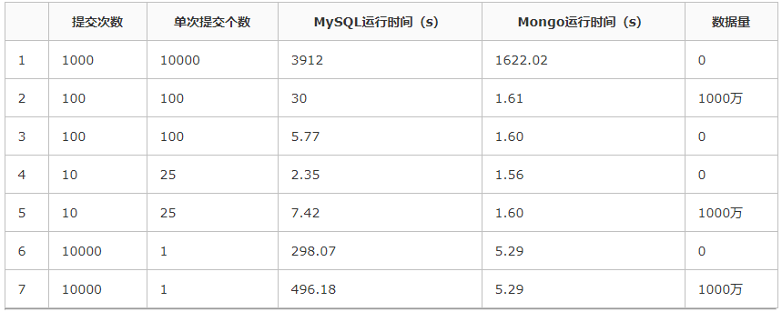
数据库的选择
比较结果看下来的感觉依然是MongoDB完全超越MySQL。特别在于用户互动相关的社交领域，MongoDB更胜一筹。
但是有些情况选择MySQL会更好！！！

Slide 34
数据库的选择
MySQL比MongoDB的好在于Complex Transactions（复杂事务）。
所谓事务，就是一组连续的DB操作。说白了就是一批SQL。事务处理主要用来维护数据库的完整性，保证成批的 SQL 语句要么全部执行，要么全部不执行。
事务的应用场景，主要就是交易系统、订单系统、银行系统。举几个例子：
例1：A账户扣除￥100，然后A账户增加￥200。如果第一步执行成功后，系统故障，A就无法获得增加的￥200，怎么办？
例2：删除好友，需要先从A的好友列表中删除B，然后再从B的好友列表中删除A。这两个步骤缺一不可。
这两个例子中，每组操作，就是一个事务。事务里的这些操作，要么全部执行，要么全部失败，不能只执行其中的一部分。所以事务提交之后，会将提交的事务持久化到磁盘。即使系统崩溃，提交的数据也不应该丢失。这样的场景在交易系统、订单系统、银行系统中，很常见。这种情况，需要复杂事务操作，MongoDB无法做到，就应该选择关系型数据库。

Slide 35
数据库的选择
有些项目中有大数据存储和实时云计算的需，所以可采取MySQL+MongoDB技术架构。例如：
MySQL：进行事务数据存储：相关企业帐号数据，企业常规业务数据，企业平台交易数据。
Mongodb：进行非结构化文档数据存储：包括图片、图标、语音、工作微博文本以及结合位置数据的非结构化的文档数据，需要动态扩展无固定模式的数据，应用日志数据，需要map-reduce计算的数据。

